Slide 1
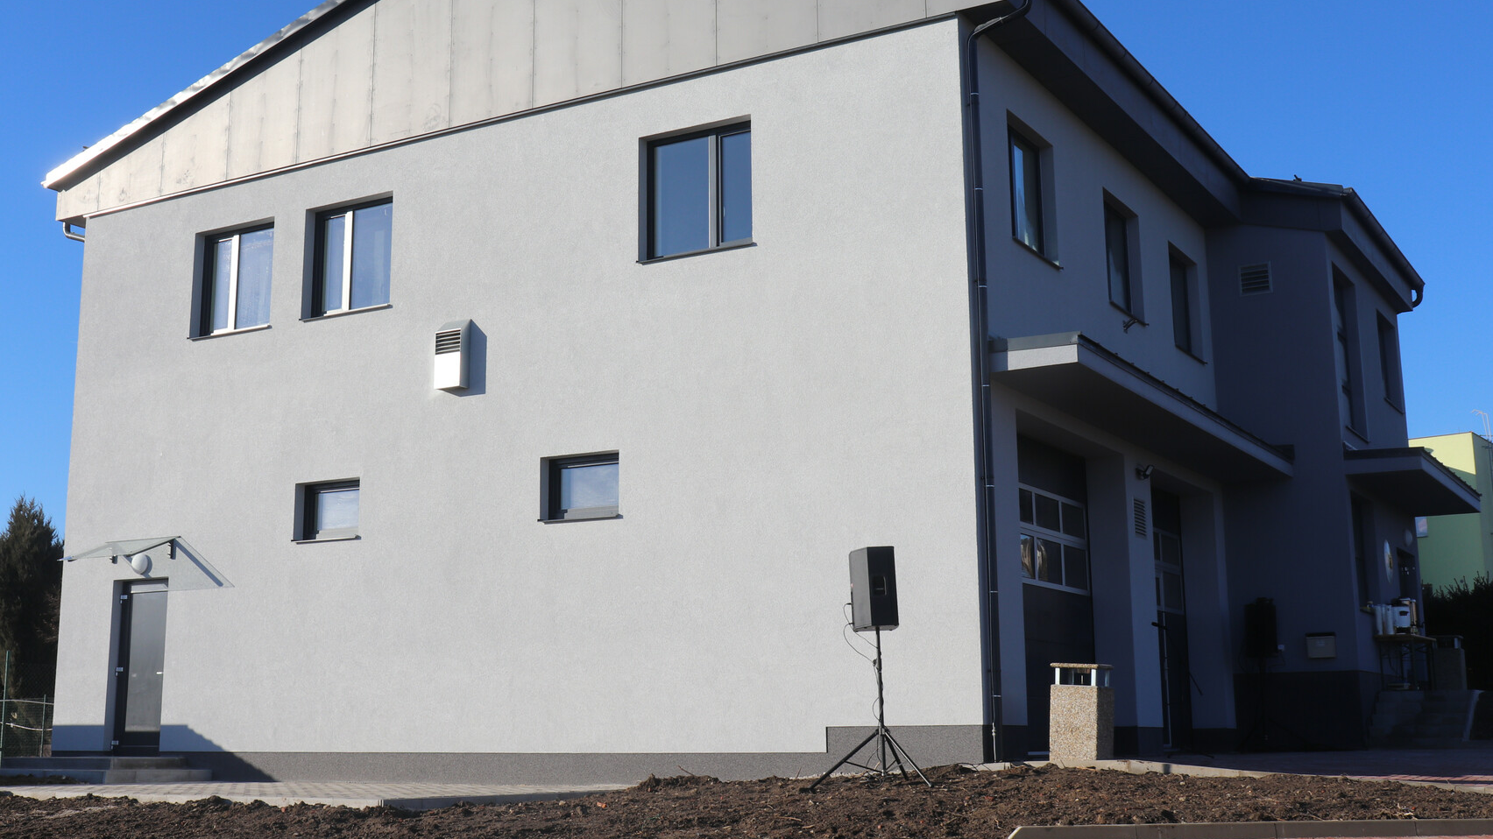
slavnostní otevření hasičské zbrojnice
Bratasjuk Erika

Slide 2
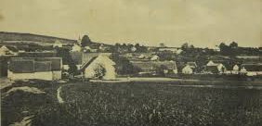
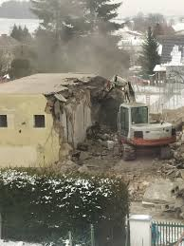
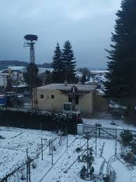
historie zbrojnice
Sbor dobrovolných hasičů ve Štěpánovicích byl založen 6. července 1913. Starostou se stal Matěj Sedláček, pomáhalo mu 18 činných členů a přispívajících 17 členů.
V roce 1923 byla postavena hasičská kůlna, která sloužila na ukládání nářadí. Náklady na tuto stavbu činily 1675 korun. Na opravdovou hasičárnu se pak čekalo celého půl století. Slavnostně otevřena byla v roce 1974. Dalších 50 let byla centrem dění v obci.
Během posledních dvou dekád zbrojnici rekonstruovali, na příklad byla přistavěna pergola a buňka s kuchyňkou.
V roce 2008 byl vypracován projekt a schváleno stavební povolení na výstavbu nové hasičárny. Dlouhá léta se nepodařilo uspět o dotaci. Přelom nastal na jaře 2023. K dotaci od Hasičského záchranného sboru získaly Štěpánovice ještě dotaci od Plzeňského kraje.

Slide 3
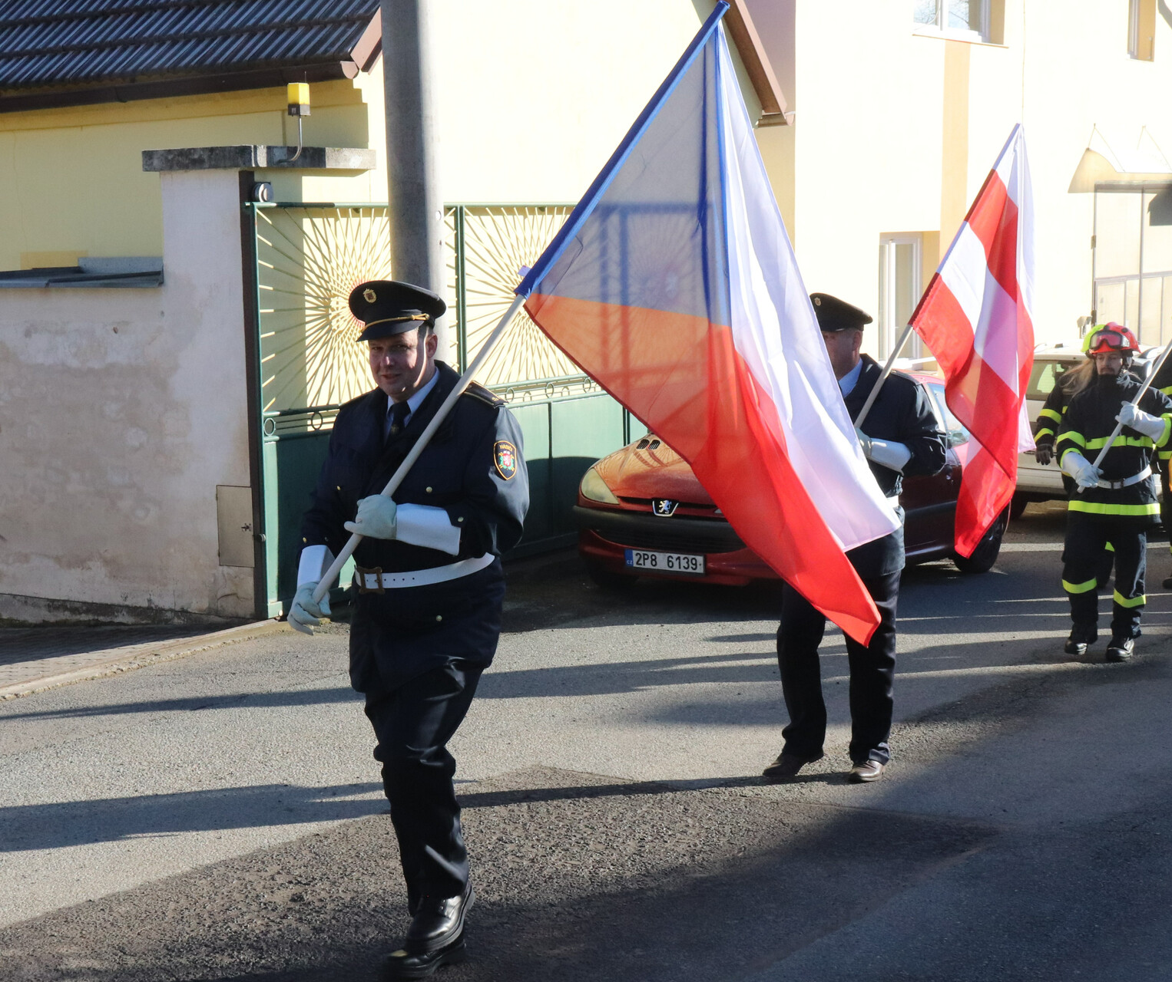
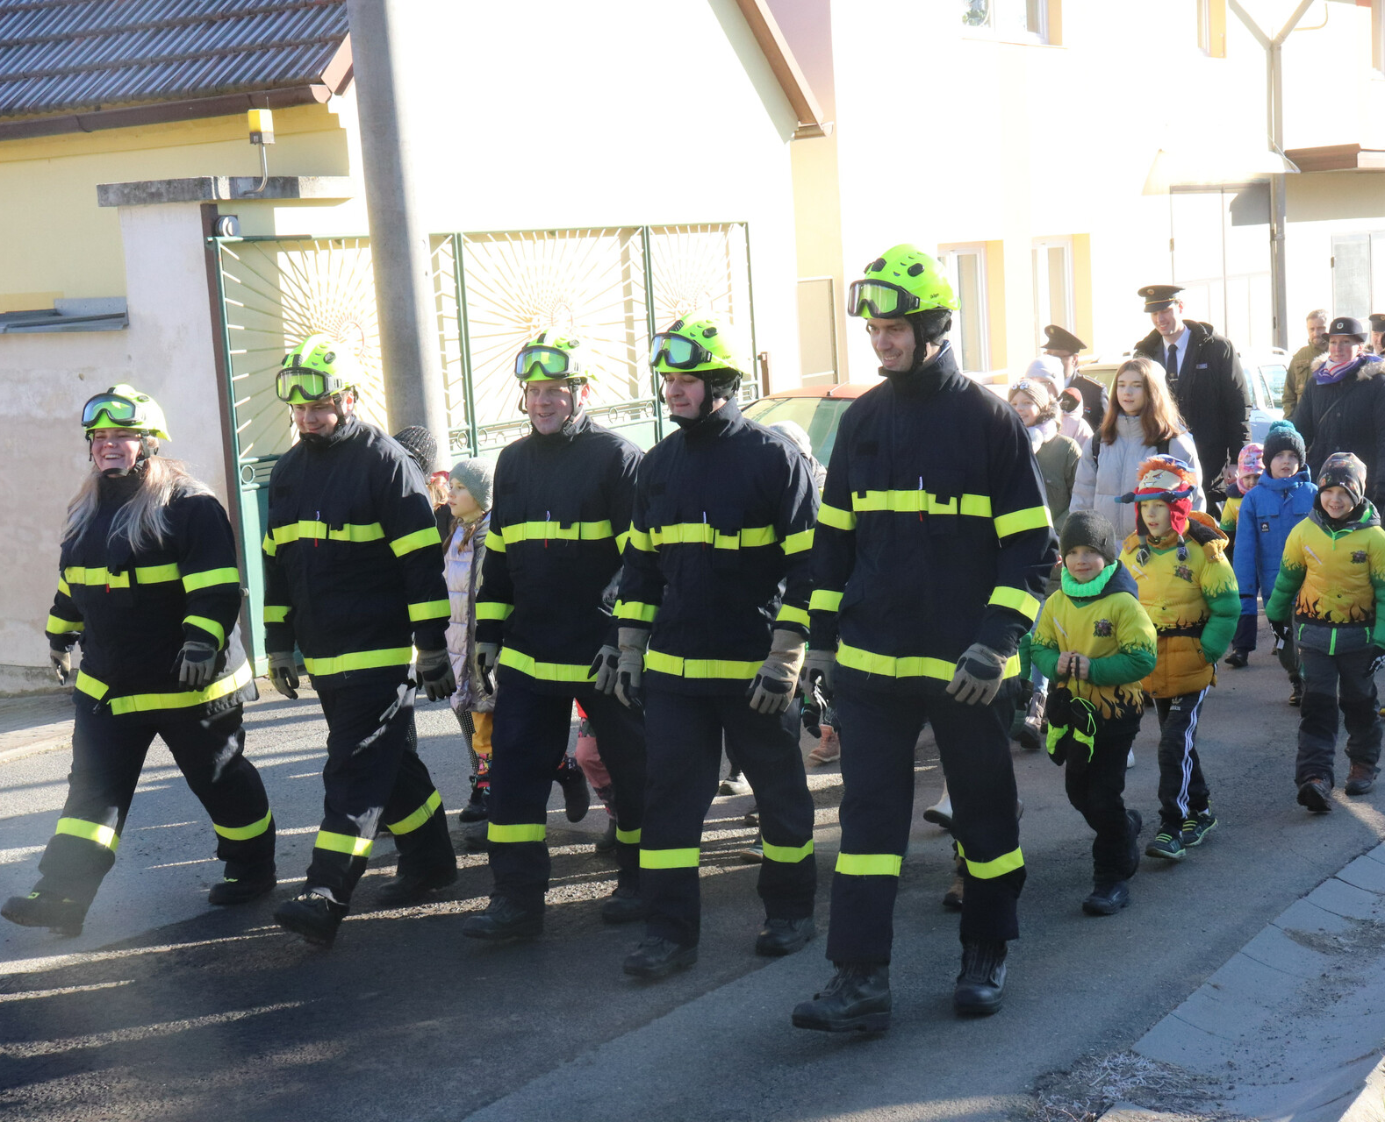
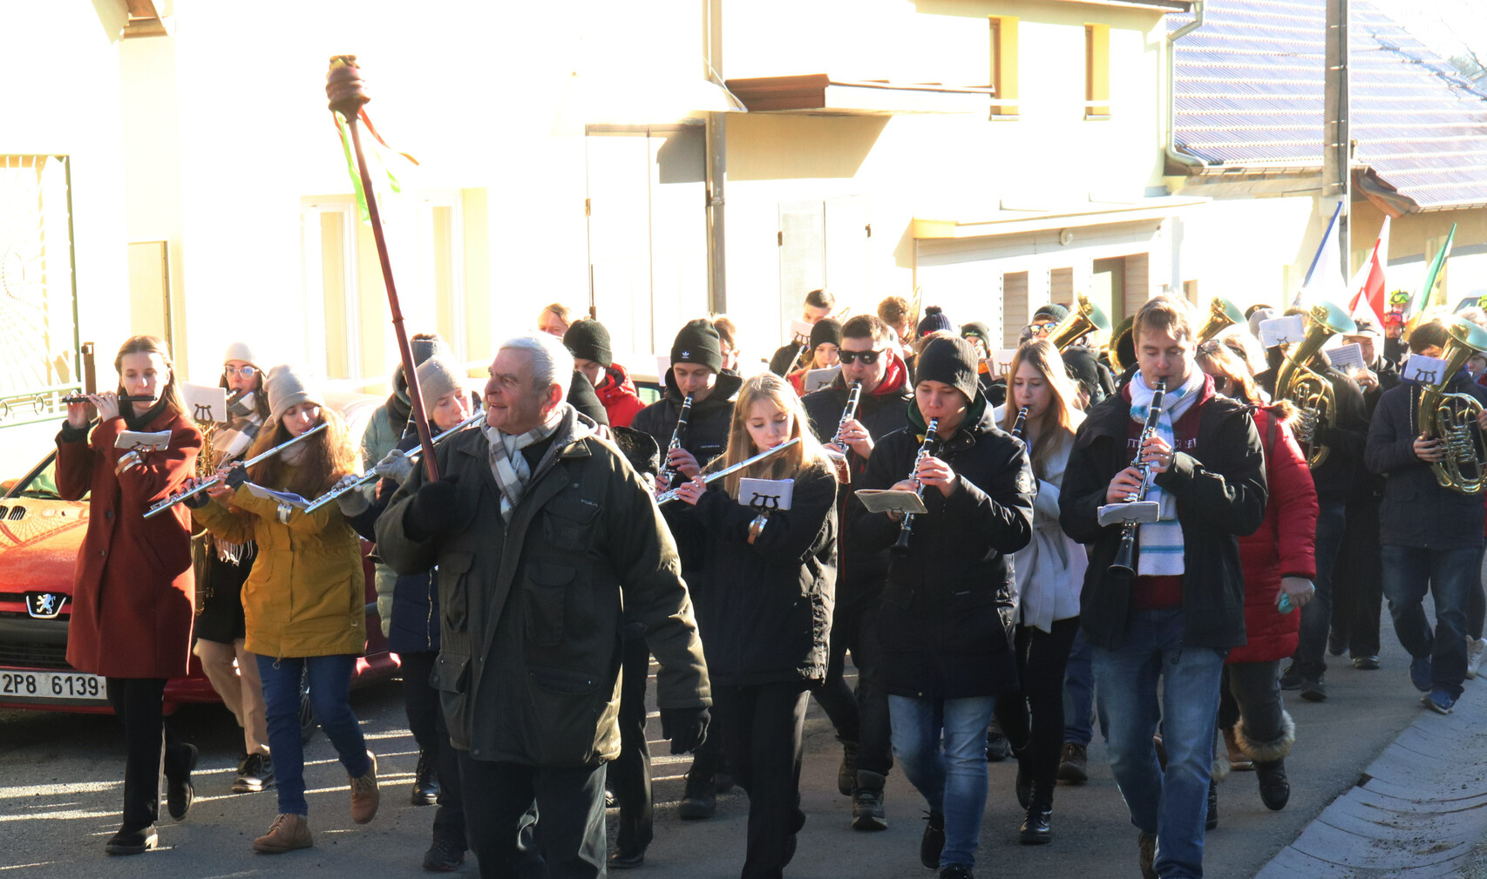
Zahájení slavnosti
1. února 2025 se konalo slavnostní otevření nové hasičské zbrojnice, o niž usilovali místní dobrovolní hasiči rovné dvě desítky let.
Slavnost byla zahájena průvodem obcí, v čele průvodu byl orchestr KUFR. Celkem se na slavnosti sešlo několik set lidí.

Slide 4
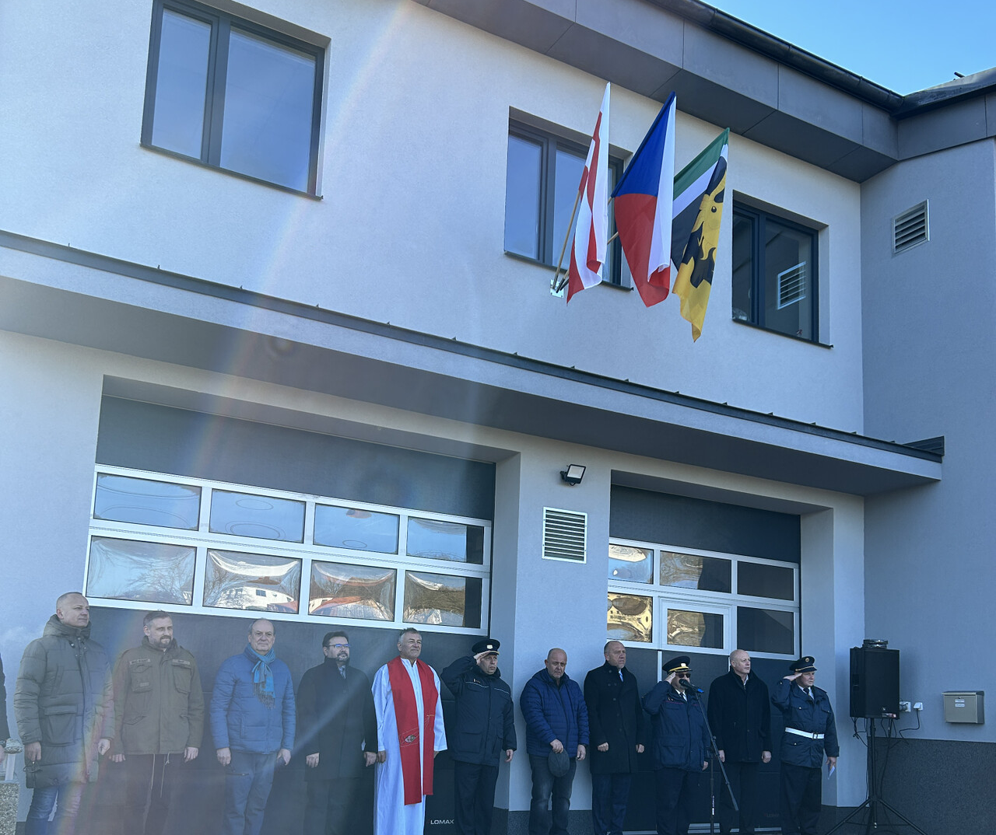
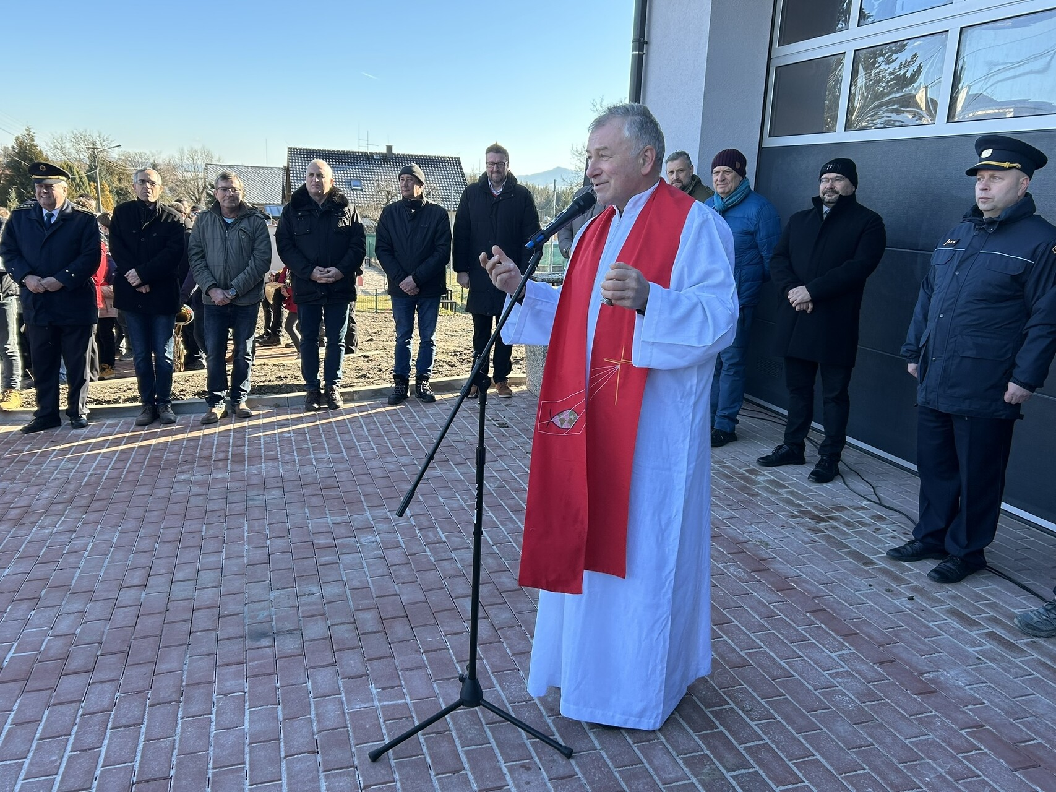
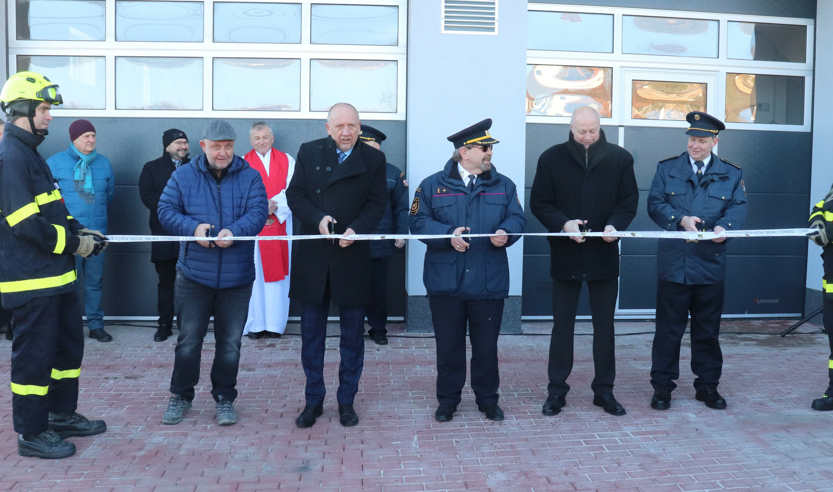
Přestřižení pásky
Na otevření přišlo mnoho čestných hostů, ředitel hasičského záchranného sboru Plzeňského kraje - František Pavlas, starosta Okresního sdružení hasičů Klatovy - Jaroslav Šimáček, starosta Klatov - Rudolf Salvetr.
Čestní hosté ve svých proslovech, popřáli, aby nová zbrojnice dobře sloužila nejen hasičům, ale i všem občanům obce. Po přestřižení pásky a požehnání faráře, Jana Wirtha, byla nová zbrojnice oficiálně otevřena.

Slide 5
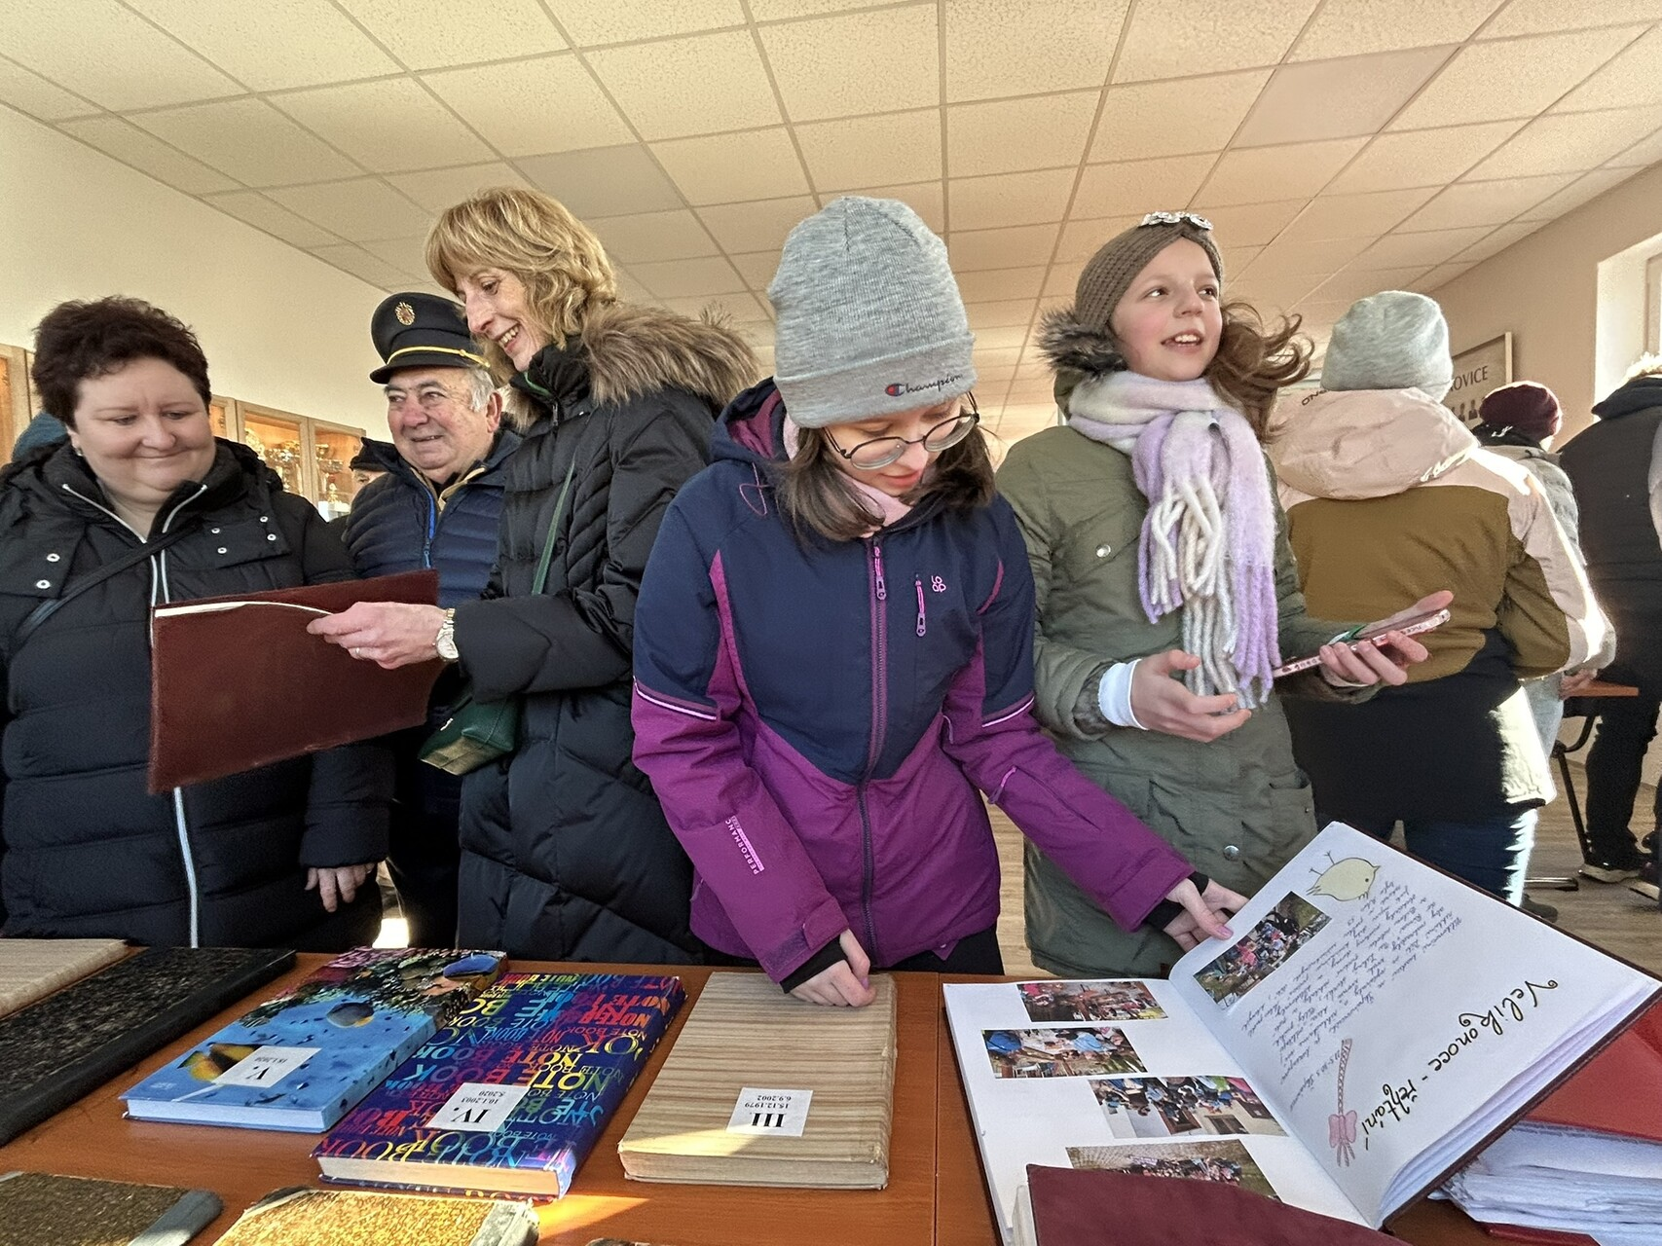
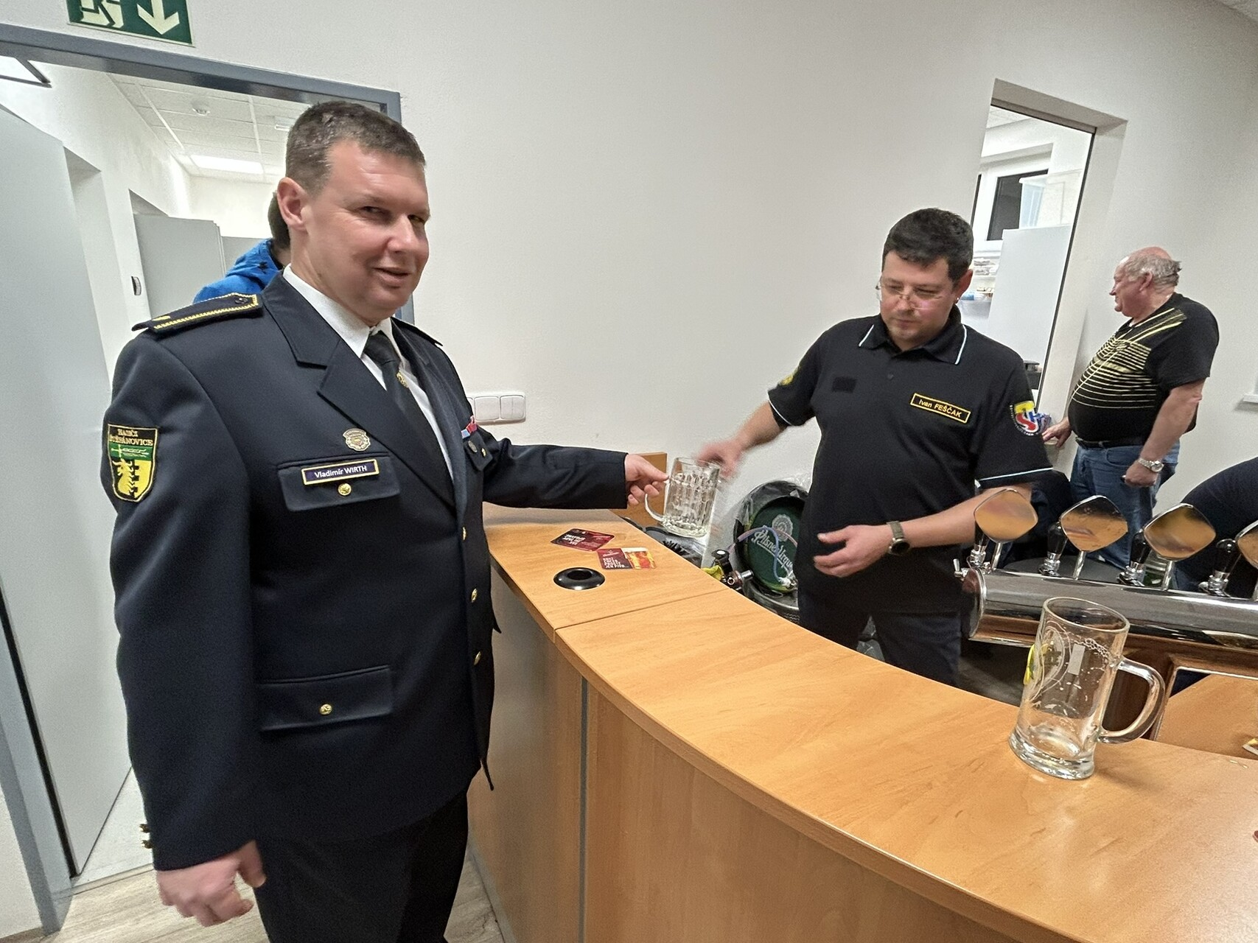
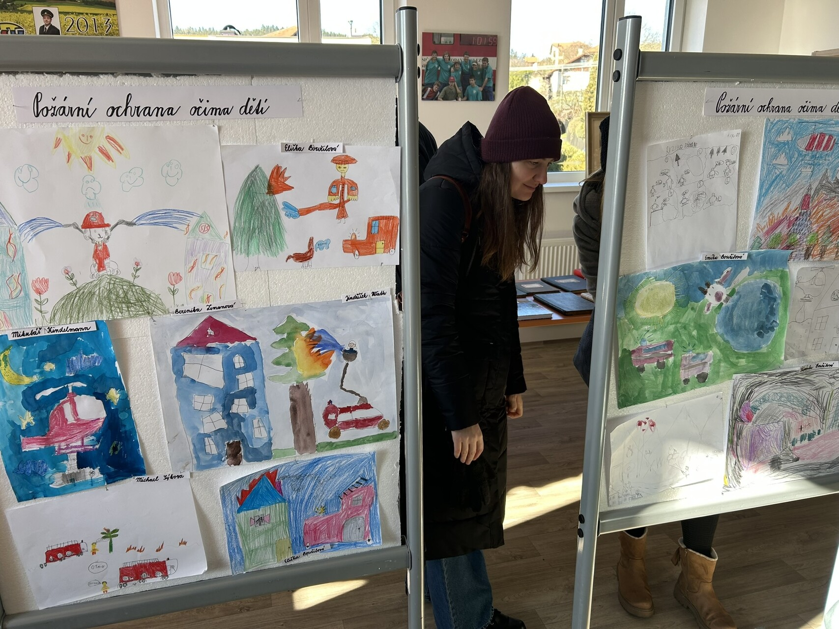
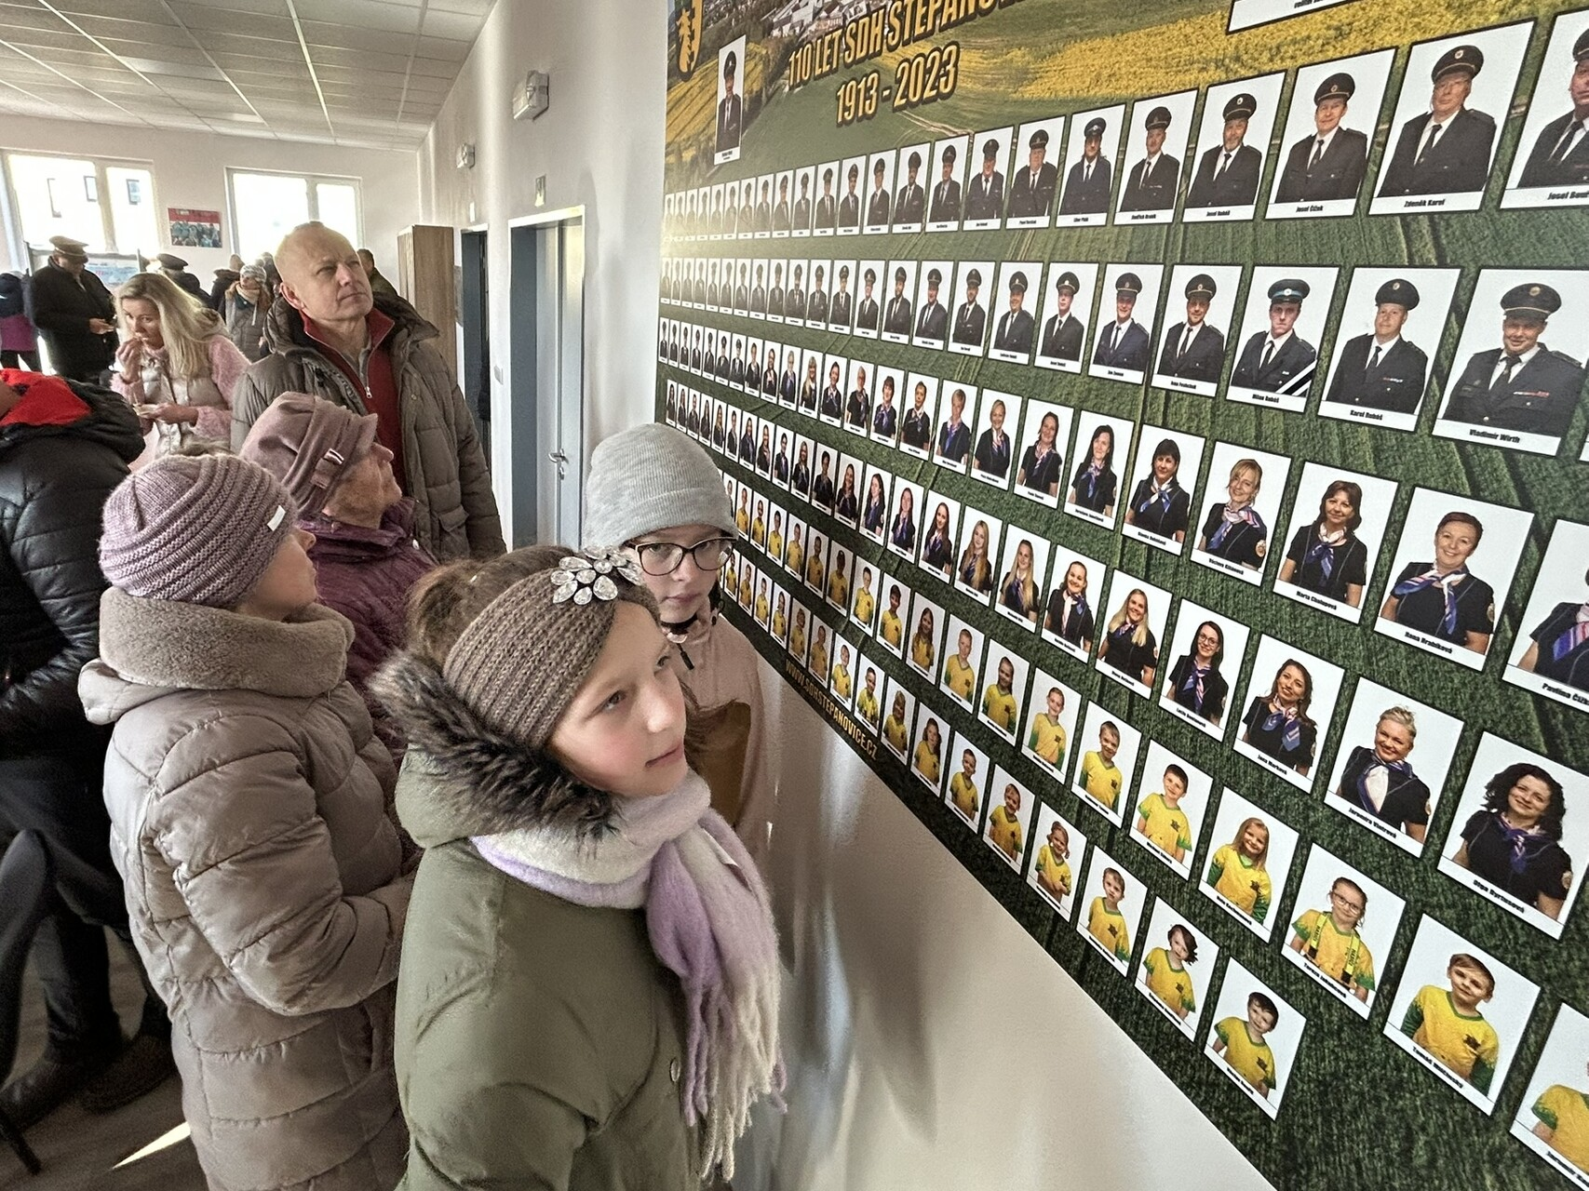
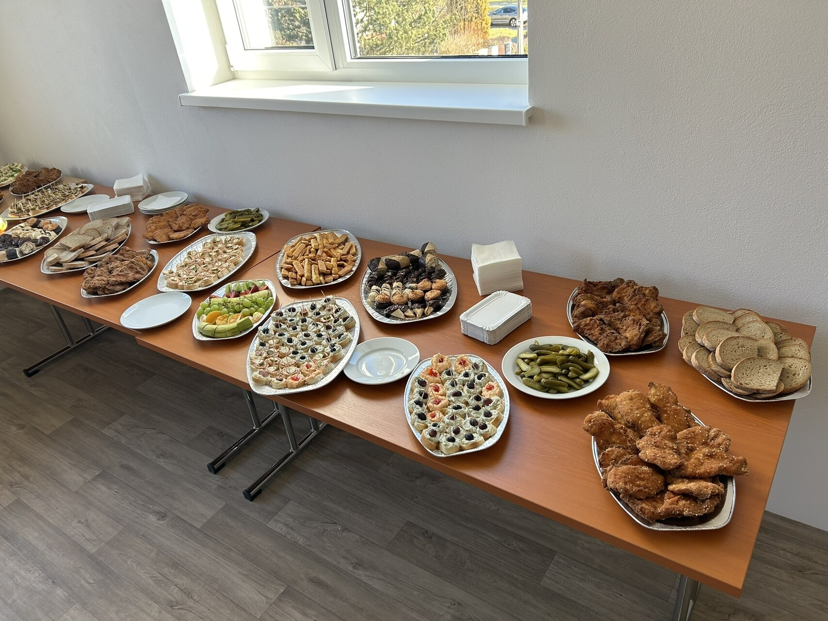
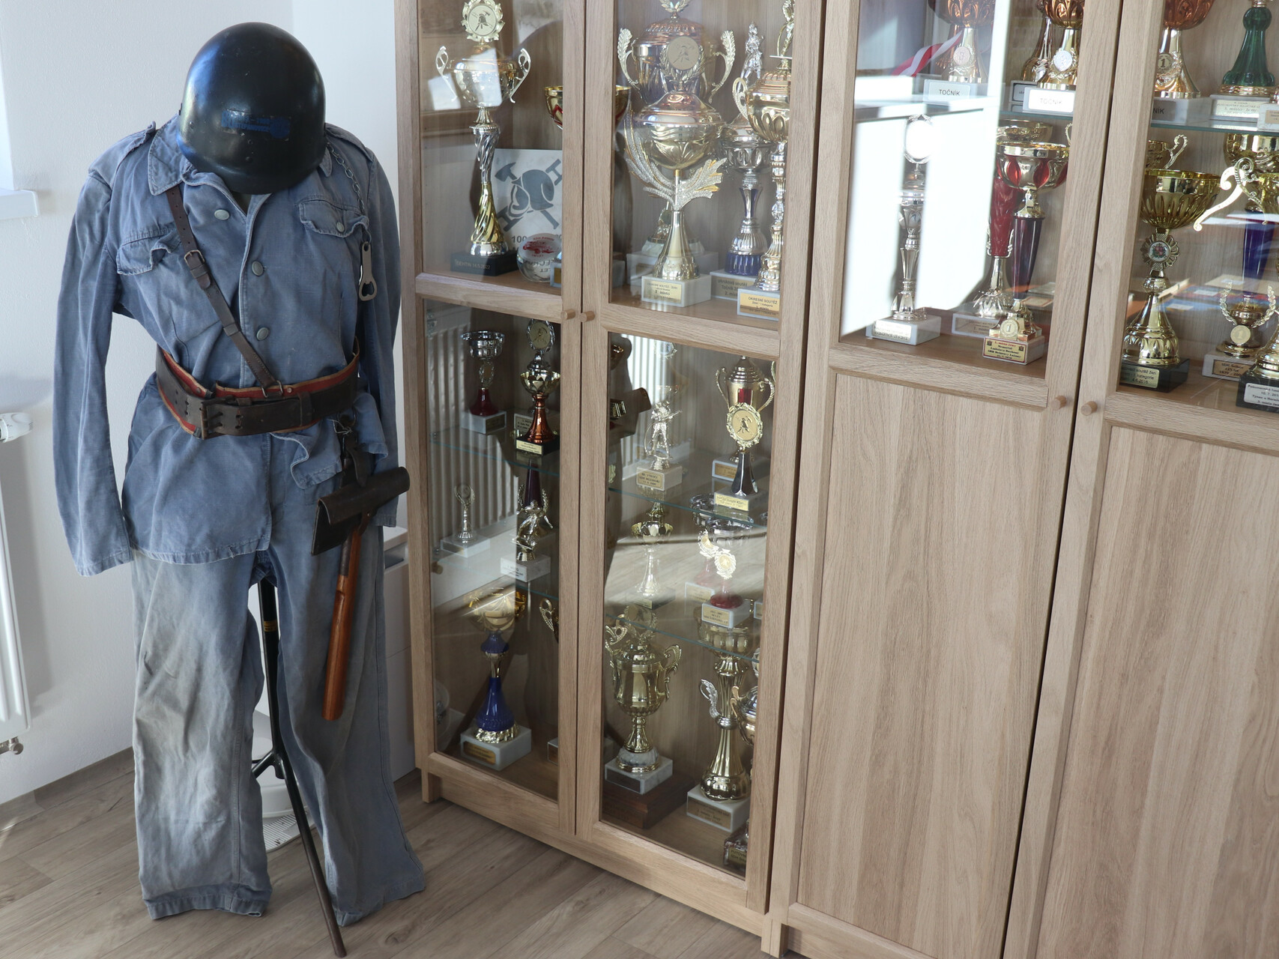
Prohlídka zbrojnice
Nově otevřená zbrojnice má v přízemí velkou garáž pro hasičská vozidla a nářadí, šatnu a knihovnu. V prvním patře se nachází zasedací místnost, kancelář a kuchyň.
Během prohlídky zbrojnice bylo připraveno občerstvení, výtvarný koutek pro děti, výstava obrázků a pohárů. Návštěvníci si mohli prohlídnout kroniky, fotografie a nástěnky o historii dobrovolných hasičů Štěpánovice.
Z občerstvení byly na výběr chlebíčky, sladká zákusky, čepované pivo, limonáda, káva a čaj. Nová zbrojnice se všem líbila. Hned první večer se využil společenský, konala se zde slavnostní valná hromada.

Slide 6
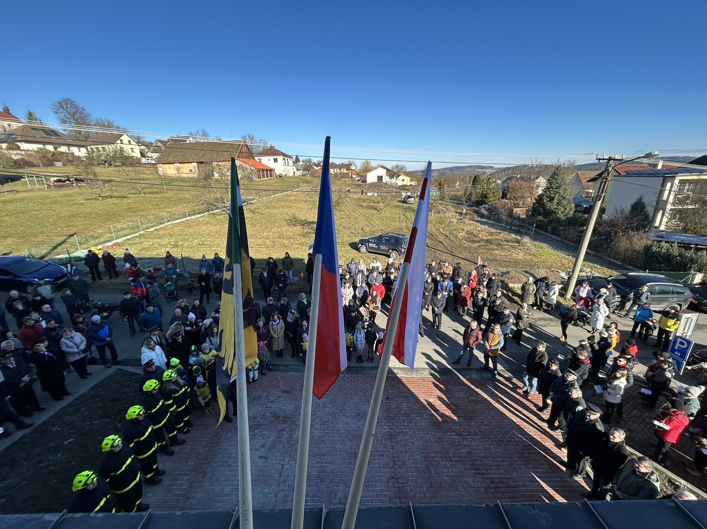
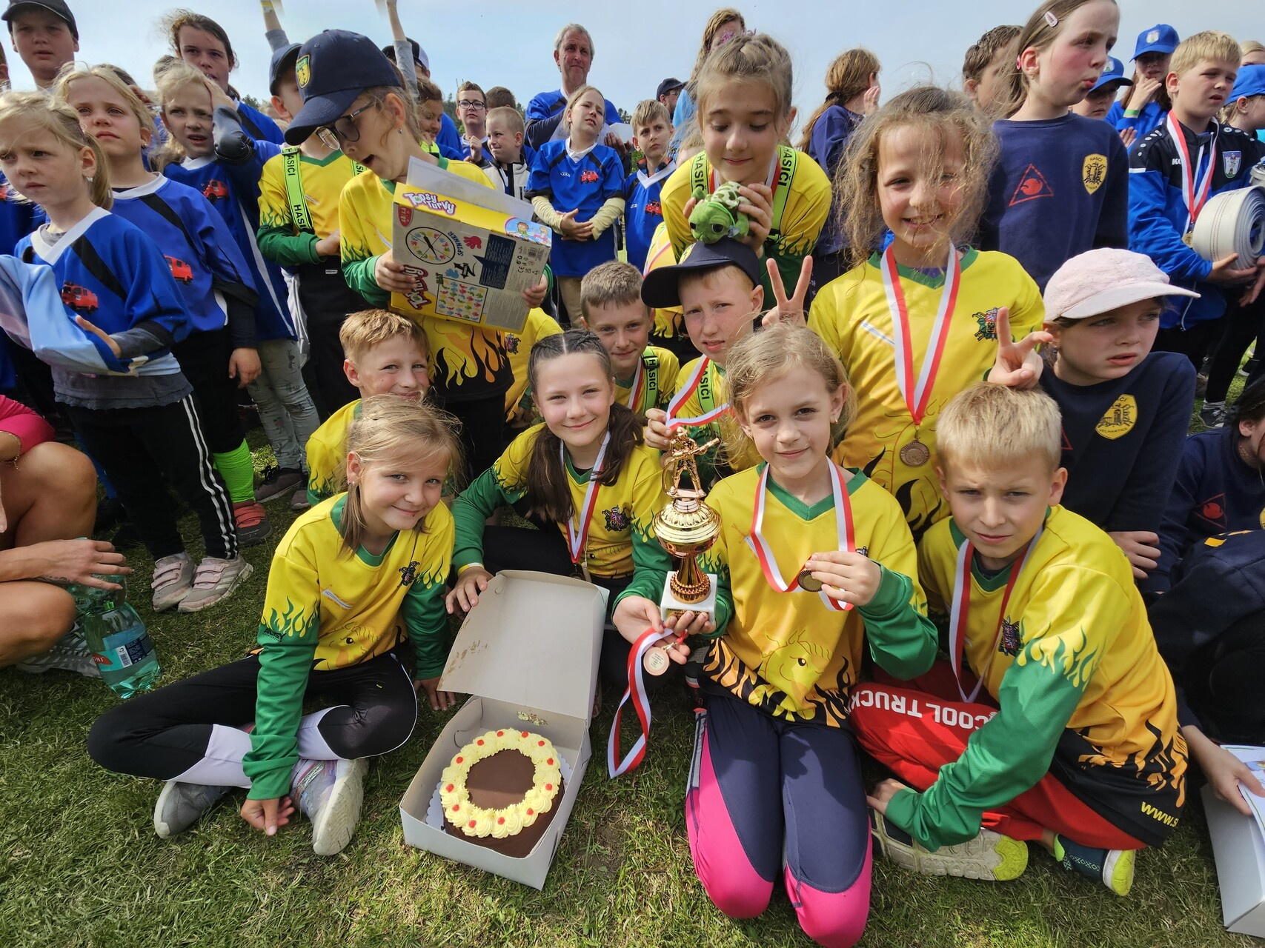

Děkuji za pozornost

